Slide 1
ТЕМА : ІСТОРИЧНИМИ СТЕЖКАМИ СЕЛИЩА КОСТРИЖІВКА
2024 рік

Slide 2
ТЕЗИ
ТЕМА : ІСТОРИЧНИМИ СТЕЖКАМИ СЕЛИЩА КОСТРИЖІВКА
Мета :
•розширити уявлення дітей про історію рідного селища;
•знаходити цікаві історичні факти;
•виховання патріотизму, любові до рідного краю, поваги до звичаїв, традицій, духовних і культурних цінностей українського народу;
•духовне поєднання історії минулих часів та сьогодення.
Завдання:
•зібрати відомості про історичні події на території селища;
•комплексний аналіз різноманітних історичних джерел;
•ґрунтовне вивчення літератури та спогадів старожилів;
•з'ясувати вплив великих історичних подій на життя і діяльність населення селища Кострижівка.
Хронологічні рамки дослідження: з періоду утворення нашого селища до теперішнього часу.
Науково-практична значимість: матеріали мого дослідження можна використовувати на уроках історії, краєзнавства, для проведення позакласних заходів.
Актуальність даної теми полягає в тому, щоб звернути увагу молодого покоління на історію селища , адже вона нерозривно пов'язана з культурою, політикою та економікою нашої країни в різні історичні епохи.
Об'єкт дослідження: селище Кострижівка.
Предмет дослідження: історія селища Кострижівка.

Slide 3
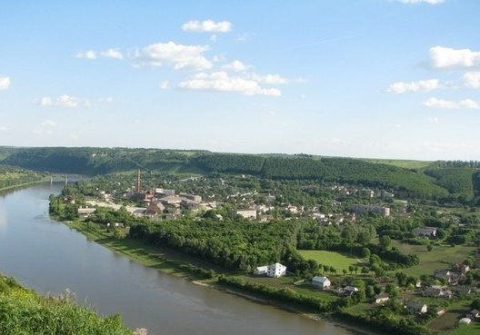
Селище Кострижівка – мальовничий куточок північно – західної частини Заставнівщини. Воно розкинулось на правому березі Дністра в глибокій долині та входить до території Дністровського каньйону.
Кострижівка складається з двох сіл – Кострижівки та Лук. Перша літописна згадка датована 1740 роком.
Назва села Лука походить від слова “ луки ” ( пасовища ), які простягалися вздовж річки Дністер. За іншими версіями воно походить від назви пана на ім’я Лука. Або також вірогідно, від рельєфного берега річки у вигляді мисливського лука.
Село Кострижівка також має свої версії щодо походження. Одні вважають , що назва села походить від назви риби “ коструж ”, що водилася в річці Дністер. Інші вважають, що в давньоруську епоху, коли основною мовою була старослов’янська і місцеві землероби звільняли територію від лісу , то “ костри жгли ”. Ще одна версія твердить, що назва села походить від першопоселенця рибалки Кострижа. В пам’яті людей також збереглася назва “ Голоднівка ”, яка виникла у великий голод 1866 року, але в офіційних документах ніде не значиться. Тому історія двох сіл сягає сивої давнини.
СХЕМА МАРШРУТУ
V
VІІ
ІX
XІ
ІV
VІ
VІІІ
ІІ
X
XІІ
І
ІІІ
XІІІ
XVІ
XV
XІV

Slide 4
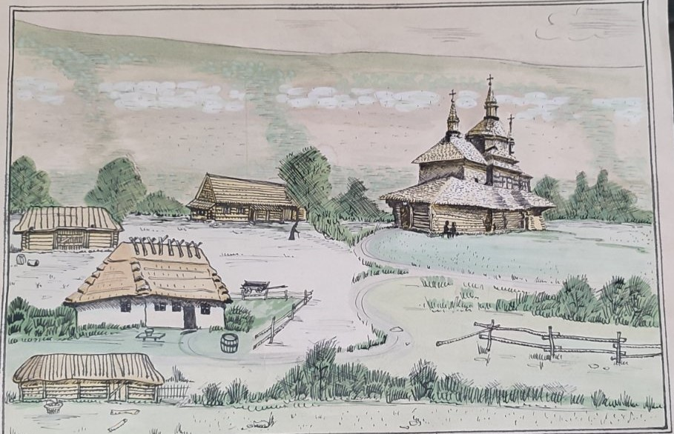
І. Зупинка - “ Скит Лука на Дністрі ”:
Вперше села Лука і Кострижівка згадуються в Буковинському літописі 1740 роком, де згадується про заснування чоловічого монастиря. Одна сторінка літопису називається “ Скит Лука на Дністрі ”. наприкінці XVII ст. починають виникати маленькі скити, засновниками яких виступали місцеві землевласники. Робилося це в основному з корисливою метою. Як правило , церковно-монастирські володіння користувалися правом імунітету, згідно з яким місцевій адміністрації заборонялося виконувати свої функції на імунітетній території, а мешканці відповідних сіл частково або цілком звільнялися від виконання державних повинностей.
Засновником скита був капітан і мазил Атанасій Зінте ( Цинте), який заклав його 1740 року на березі Дністер. 21 червня 1747 року Атанасій Зінте та його брат Ілля Зінте успадкували від своєї матері Їфтими, доньки Ісака Кокоряна, половину села Звенячин. Успадковане було і село Кострижівка, бо воно відносилося в цей час до Звенячина. Атанасій Зінте подарував свою частину села племіннику Георгію,сину Іллі, а той дарує все це скиту ( монастирю) села Лука, де був ігуменом Герасим. Всі будівлі манастиря ( маленька церква, келії, підсобні будівлі) були дерев’яними.

Slide 5
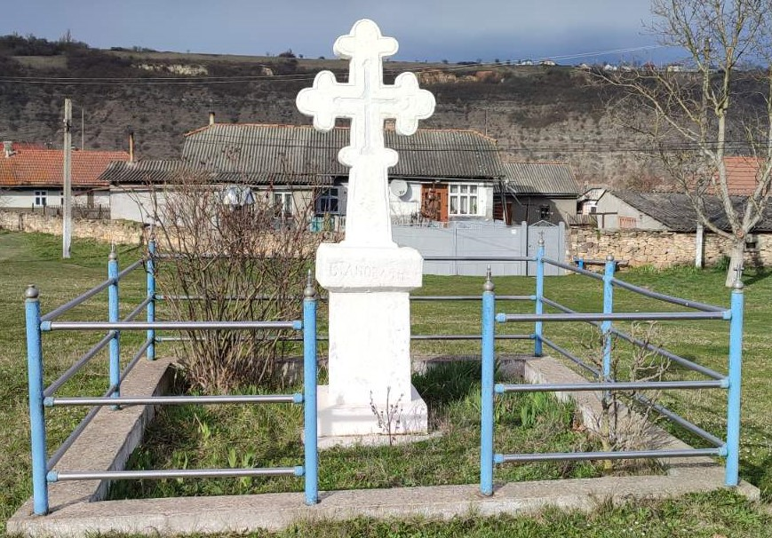
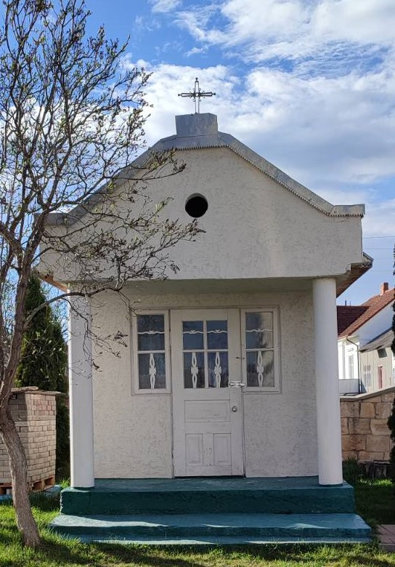
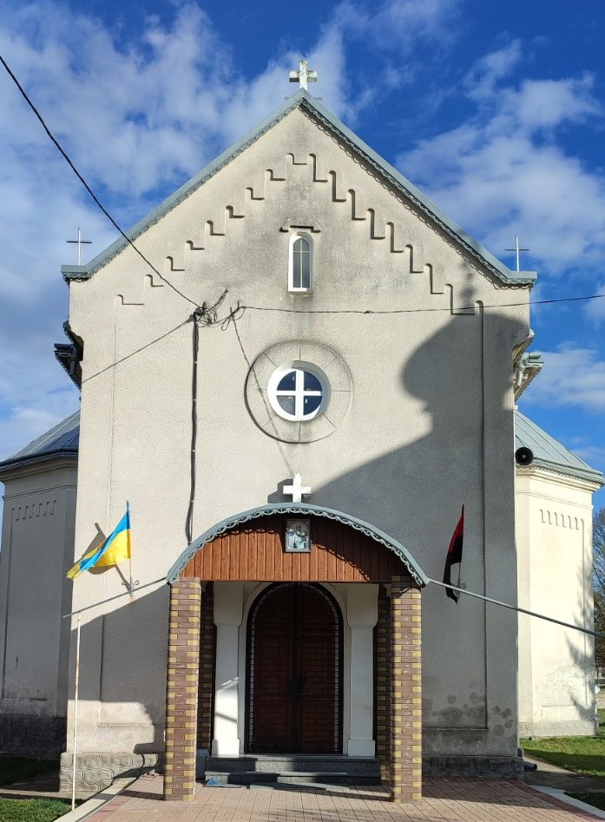
ІІ. Зупинка - “ Хрест – знак скасування панщини ”:
Наступною історичною пам’яткою села є хрест, встановлений жителями с. Лука біля церкви в знак скасування панщини, внаслідок чого селяни стали особливо вільними. Цей хрест, поставлений луківчанами у 1849 році, став символом селянської свободи. Спочатку він був дерев’яний і з роками зогнив. У 1898 році громада замінила його кам’яними і обгородила невисоким муром.
У радянські часи , щоб уникнути знищення хреста, люди мур розібрали , а хрест перенесли на цвинтар. У 1992 році житель села ( Одайський Віктор ) поставив хрест знову на старе місце, реставрував його і обгородив металевими нержавіючими трубами.
ІІІ. Зупинка - “ Луківська Свято-Миколаївська церква – найдавніша історична пам’ятка ”:
Поруч з хрестом розташована одна з найдавніших пам’яток - Луківська Свято-Миколаївська церква. Вона збудована у 1889 році частково на кошти сільських громад Лука і Прилипче та значних коштів ( 1050 крон золотом) місцевої дідички Софії Зотти.
Будувалася нова церква на місці старої, невеликої дерев’яної, які перенесли в 1784 році з місця, де знаходився Луківський чоловічий монастир. Загальна вартість всього будівництва склала 19772,04 крон. Біля церкви збудована каплиця, в якій вдячні жителі села поховали прах пані Софії.
каплиця
нова церква

Slide 6
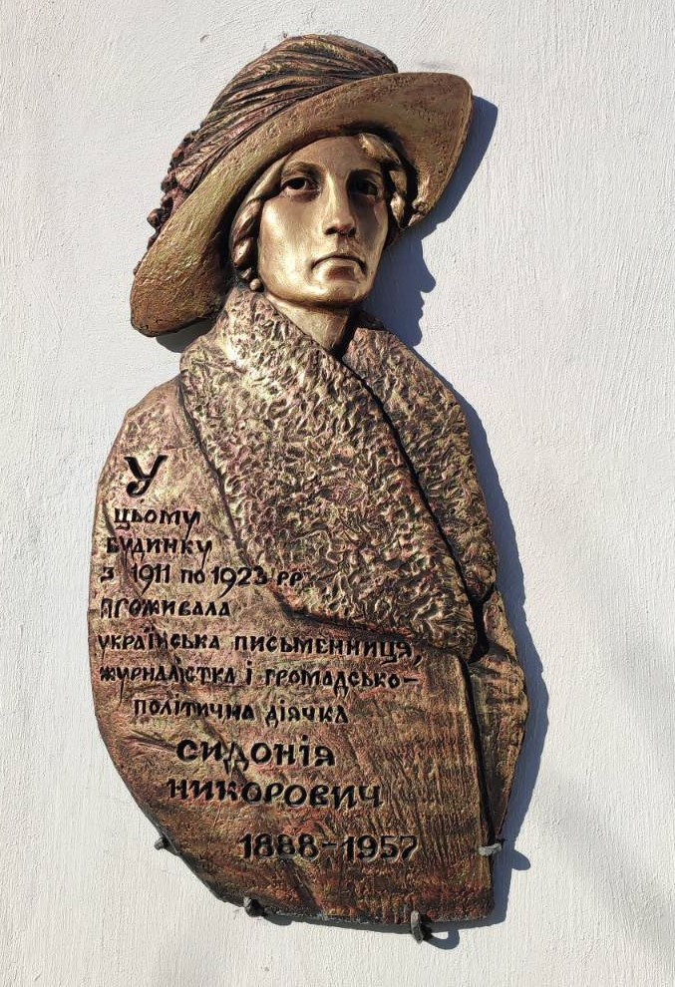
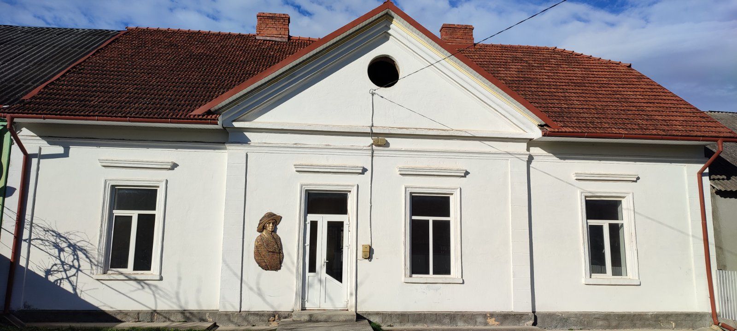
ІV. Зупинка - “ Резиденція – будинок письменниці Сидонії Гнідої ”:
Навпроти церкви розташований старий будинок ( резиденція ) священика. Це єдина історична пам’ятка селища, яка взята під охорону державою. Збудований він у 1864 році з дерева, а в 1911 – 1913 рр. перебудований з каменю. Пам’ятний тим, що в 1913 році тут, у місцевої письменниці Сидонії Гнідої гостювали політичний діяч і письменник Володимир Винниченко з сім’єю, письменник Микола Коваленко і публіцист Лев Юркевич. А на прикінці липня 1914р. тут же відпочивали протягом двох тижнів письменники Ольга Кобилянська і Микола Євшан.
Саме звідси Ольга Кобилянська проводжала Миколу Євшана на війну, де він і загинув. Про ці події і згадуваних людей нам відомо із записів Сидонії Гнідої, які називаються “ Цвіти споминів”. Ми віднайшли світлину, де Сидонія Гніда сфотографована поруч з Ольгою Кобилянською та її рідними.

Slide 7
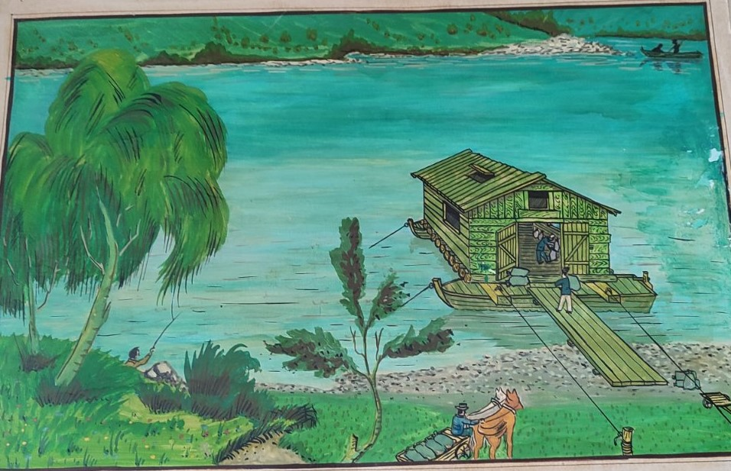
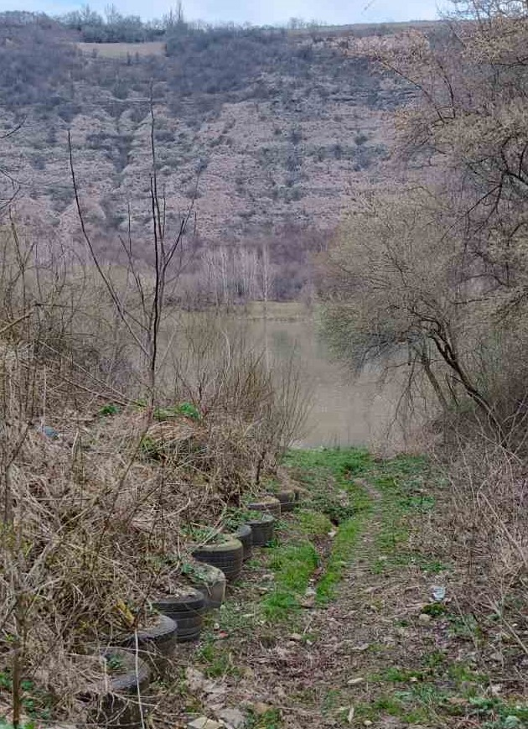
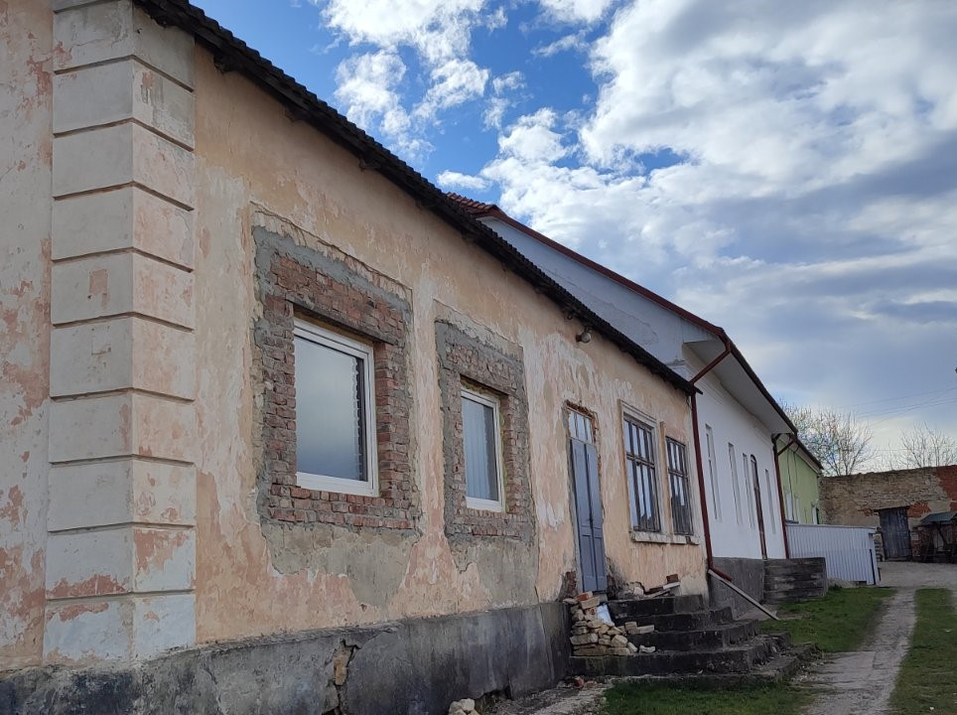
V. Зупинка - “ Плаваючий млин”:
Звідси спускаємось на берег Дністра , де у 1886 році місцевий заможний господар ( Тиманчук Іван ) збудував оригінальний плаваючий млин. Жорнові камені приводилися у рух силою течії. Але рівень води в річці не був сталим, тому млин мав змогу пересуватися дальше від берега, якщо рівень води впав, і підтягувався до берега, якщо рівень води піднімався. У 1896 р. дуже велика вода знесла млин і більше ніхто не наважувався його відновити. Загальний вигляд такого млина намалював місцевий художник Кучмей Степан.
сьогодення
VІ. Зупинка - “ Народний дім - Січ”:
Ми повертаємось вулицею Шкільною до церкви, біля якої розташоване приміщення Народного дому, збудованого громадою у 1905 р. Дівчата і хлопці у домі відкрили невеличку бібліотеку, читали газети, обговорювали міжнародні події, співали українських пісень, знайомилися з історією України та українського козацтва. Тут у 1912 р. національно свідома молодь заснувала культурно-просвітницьке товариство “ Січ ” у кількості 17 чоловік. Організаторами були місцеві жителі ( Іванчук Петро і Бабалюк Олександр ). У 1914р. Члени товариства урочисто відзначили 100-річчя з дня народження Т.Г. Шевченка , де були присутні навіть жителі навколишніх сіл.
Юнаки і дівчата товариства носили через праве пличе стрічку з написом “Січ в Луці”. Відомо, що завідувач Народним домом ( Іванчук Петро і Бабалюк Олександр ) були учасниками Буковинського віча 3 листопада 1918 року. З тих часів збереглася групова фотографія товариства “ Січ”.

Slide 8
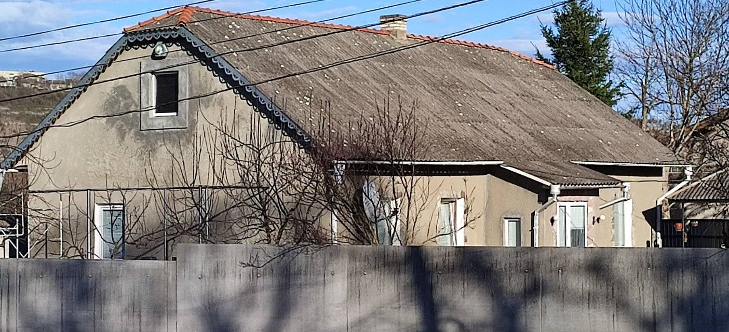
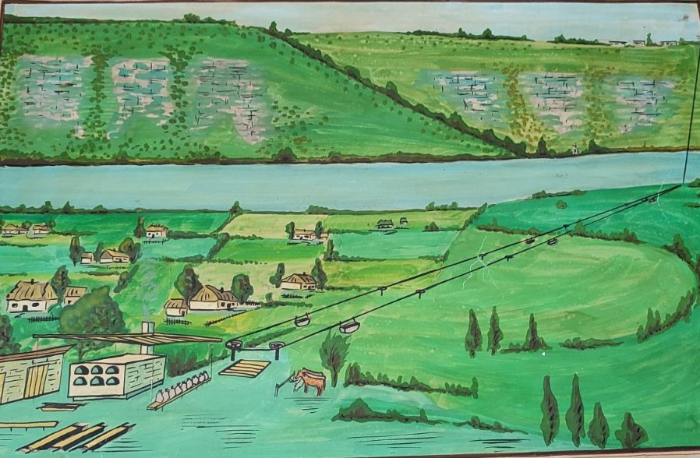
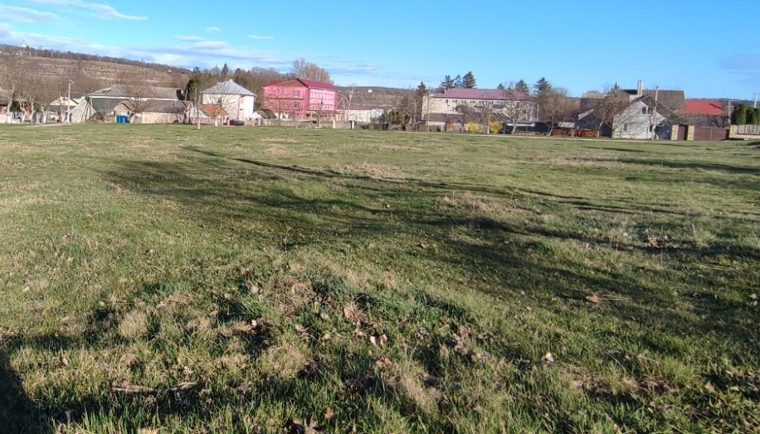
VІІ. Зупинка - “ Перша громадська початкова школа”:
На розі сучасної вулиці Федьковича розташована перша громадська початкова школа, збудована жителями села Лука у 1908 р. Вона сумлінно служила дітворі до 1964р., поки не звели сучасне приміщення школи. До 2001р. тут містилася селищна бібліотека. Потім місцева влада бібліотеку перенесла в адмінбудинок, а приміщення школи продала в приватні руки.
сьогодення
VІІІ. Зупинка - “ Громадська толока ”:
Перед приміщенням першої Луківської школи розташована громадська толока. У роки Першої світової війни ( 1915р.) в північно-східній її частині австрійці збудували цікаву двоярусну піч, де випікалося до 400-500 буханців хліба за добу. Від печі до Заліщиків змонтували канатну дорогу, яка переправляла через річку хліб для розквартированих там військових підрозділів. У зворотньому напрямі перевозилося борошно. Канатна дорога приводилася у рух кіньми на залізничному березі.
сьогодення

Slide 9
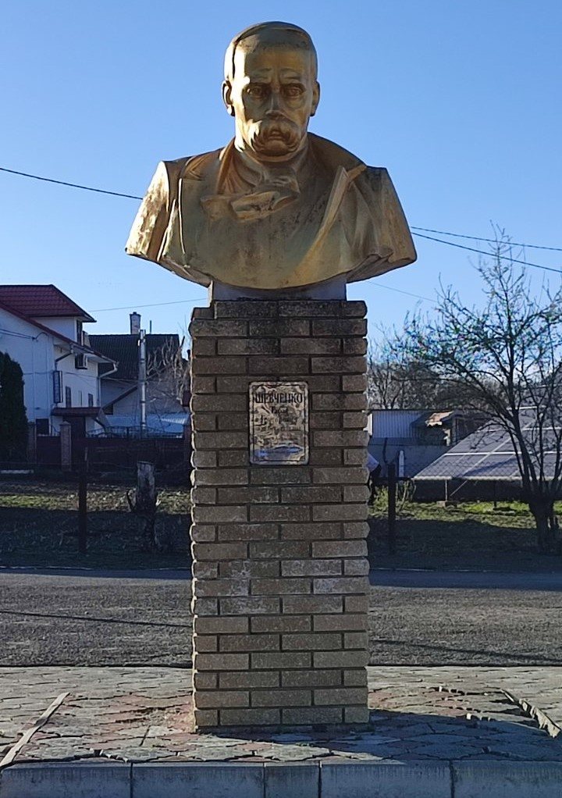
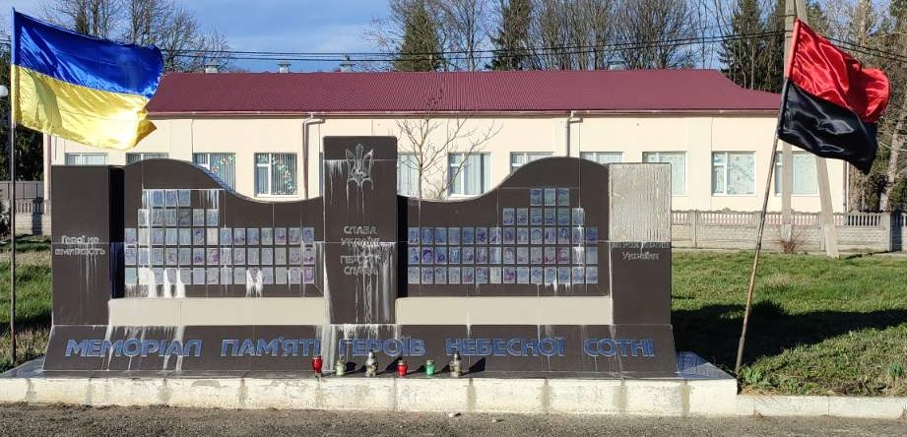
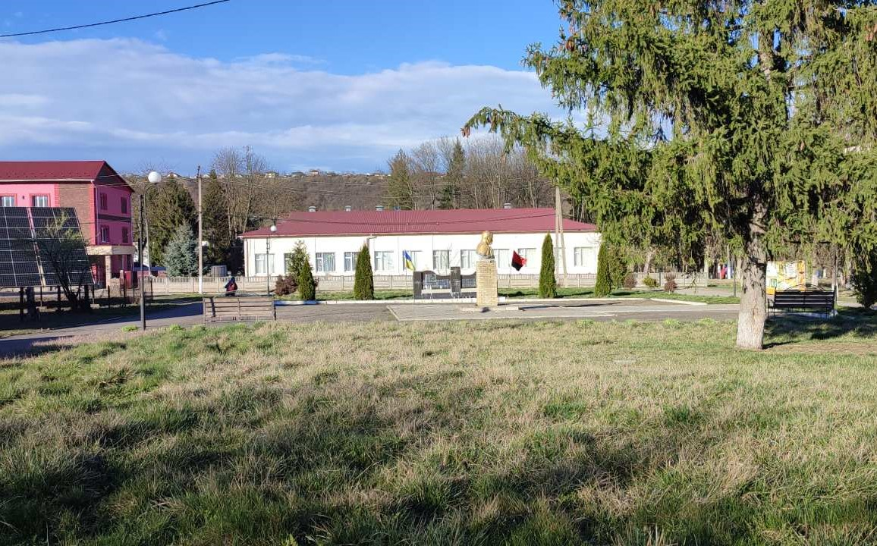
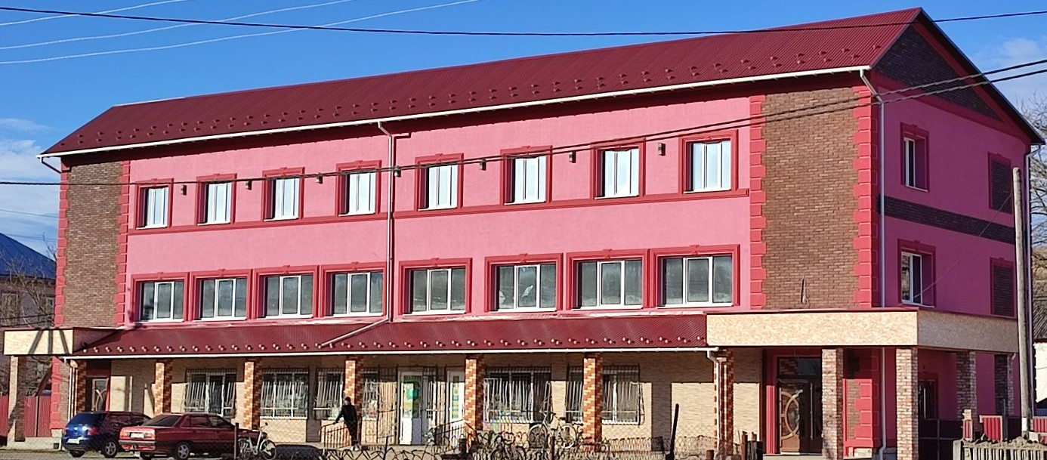
ІX. Зупинка - “ Центральна площа ”:
Селище з кожним роком розвивається, набуває новітніх рис, стає кращим. Окрасою селища стала центральна площа перед будинком селищної ради, яка була збудована у 2007 році. На площі встановлено пам’ятник - погруддя Т.Г. Шевченка. На площі відкрито сучасний торговий заклад “ Маркет ” ( 2007р.), а колишній універмаг реконструйований під навчальний корпус початкової школи ( 2008р.).
небесна сотня
погруддя Т.Г. Шевченка
торговий заклад
“ Маркет ”

Slide 10
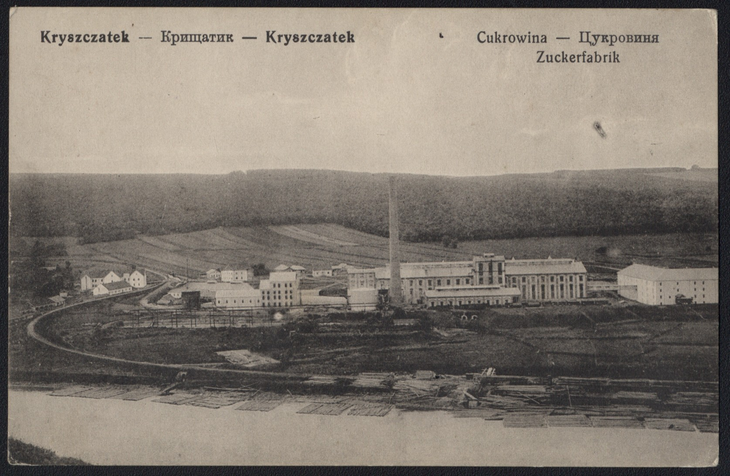
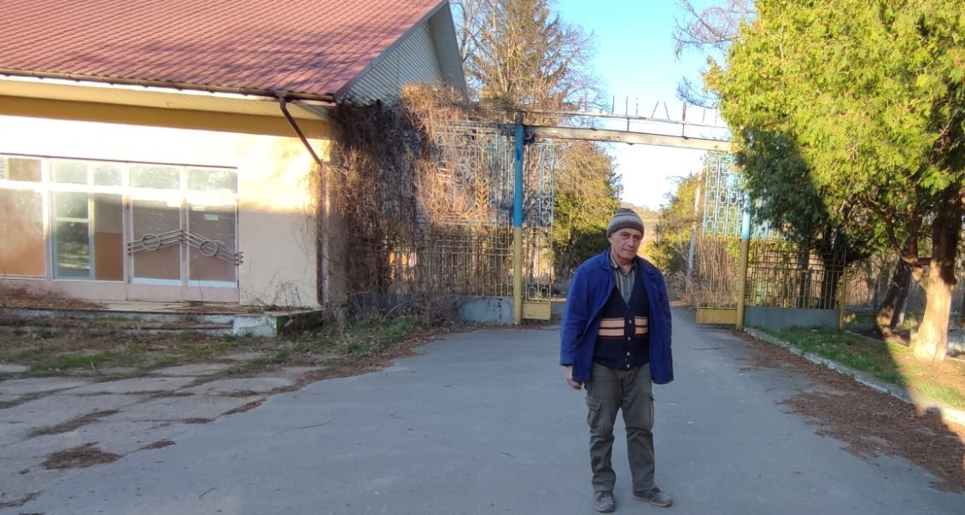
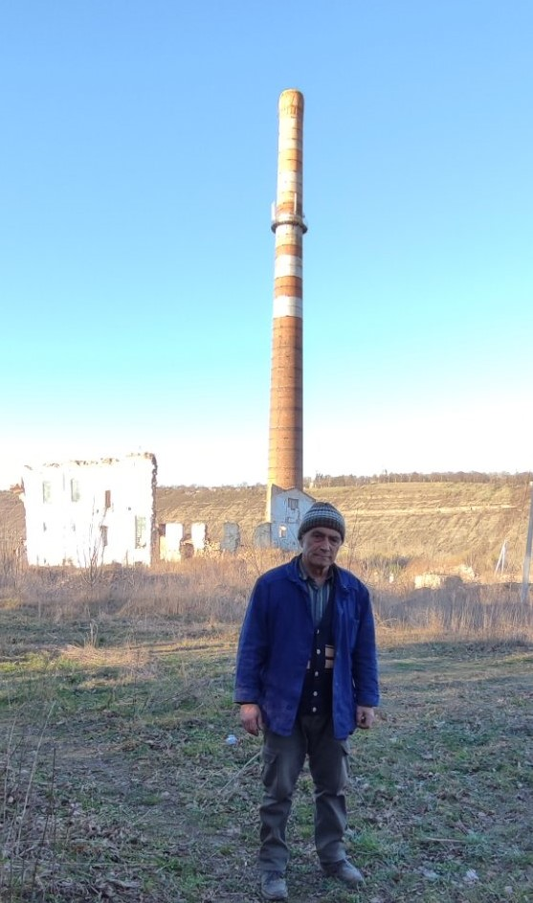
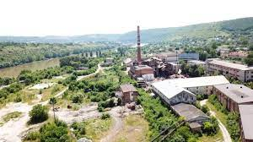
X. Зупинка - “ Цукрозавод “ Хрещатик ” ”:
До важливих історичних пам’яток можна віднести і цукровий завод “ Хрещатик ”, заснований австрійським підприємцем Марком Фішером у 1912р. Загальна площа території цукрозаводу складає понад 6 га, висота комина – 75 м. Село стало швидко розвиватися, з’явилися добротні і великі будинки для заводських спеціалістів , стали відкриватися корчми, магазини, ресторани.
сьогодення

Slide 11
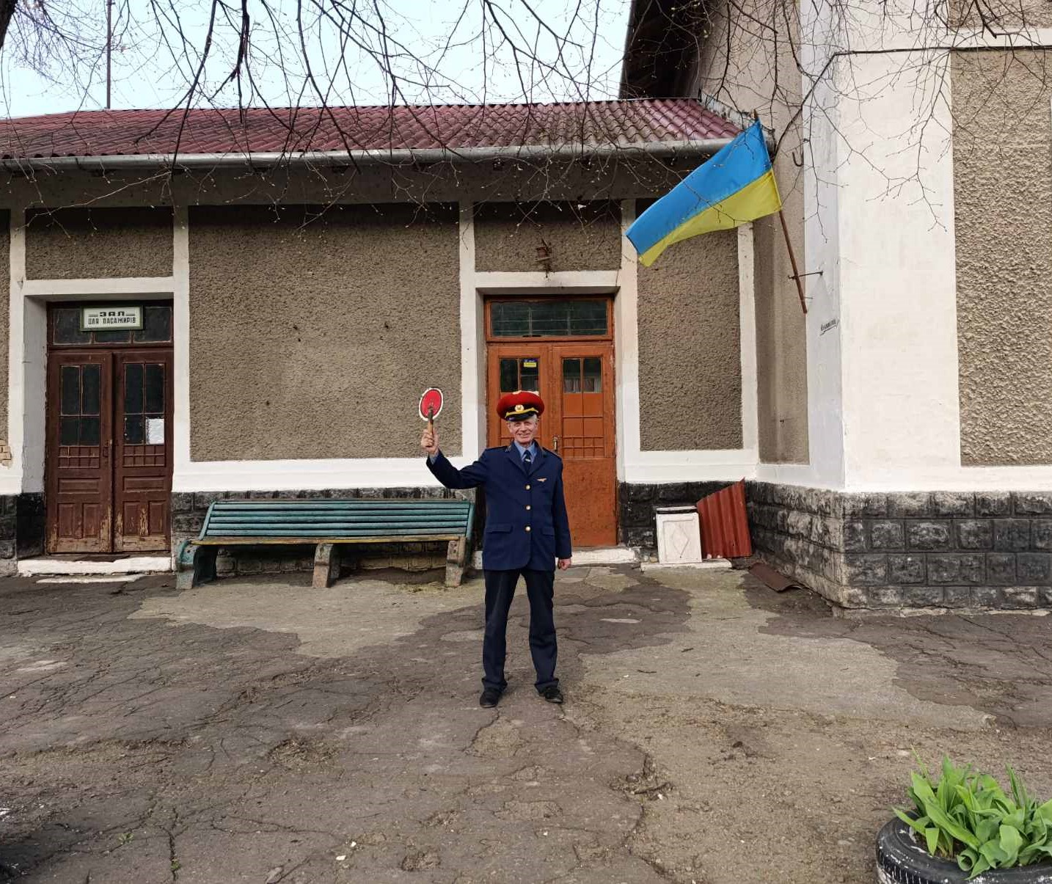
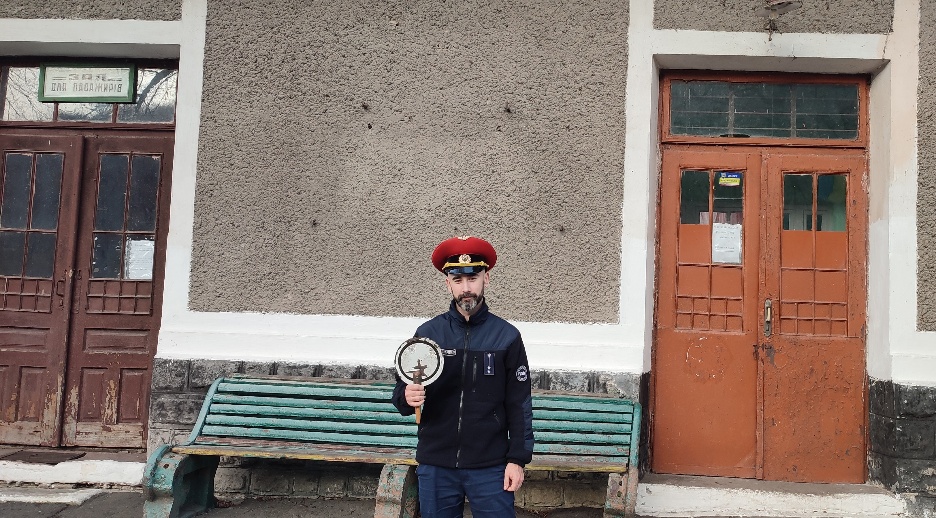
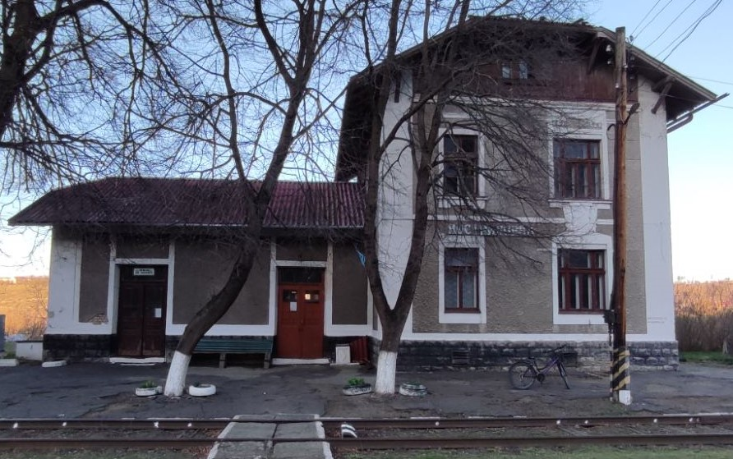
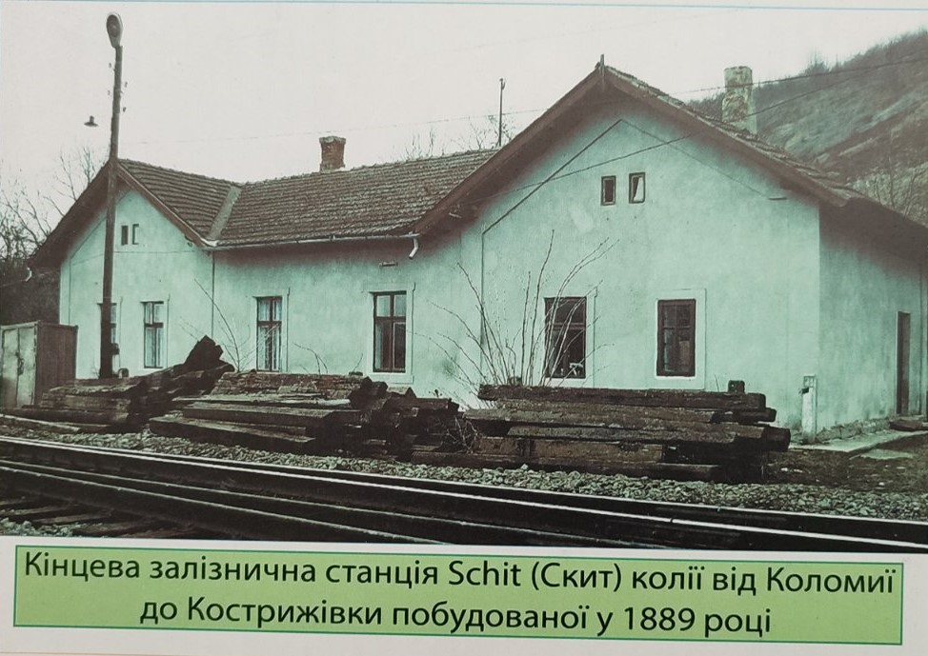
XІ. Зупинка - “ Залізнична станція “ Скит ” ”:
Від заводських воріт наш шлях пролягає через залізничну станцію, яка до 1959 року називалася “ Скит ”. Фактично це єдина згадка про те, що більше двохсот років тому тут розташовувався чоловічий монастир.
Через місцеву станцію проходять поїзди: Чернівці – Київ, Івано-Франківськ – Козятин, Коломия – Заліщики, Чернівці – Одеса, Івано-Франківськ – Харків. Немало проходять і вантажних потягів. Станція обслуговувала також місцеві підприємства – цукрозавод “ Хрещатик ” і комбінат будівельних матеріалів.
сьогодення

Slide 12
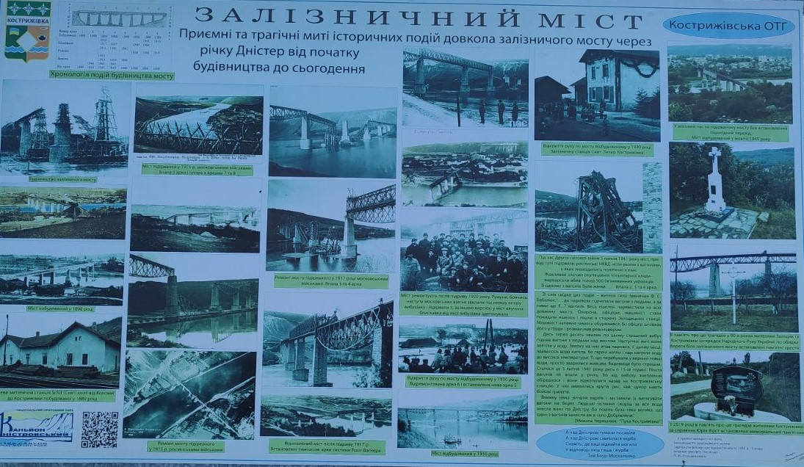
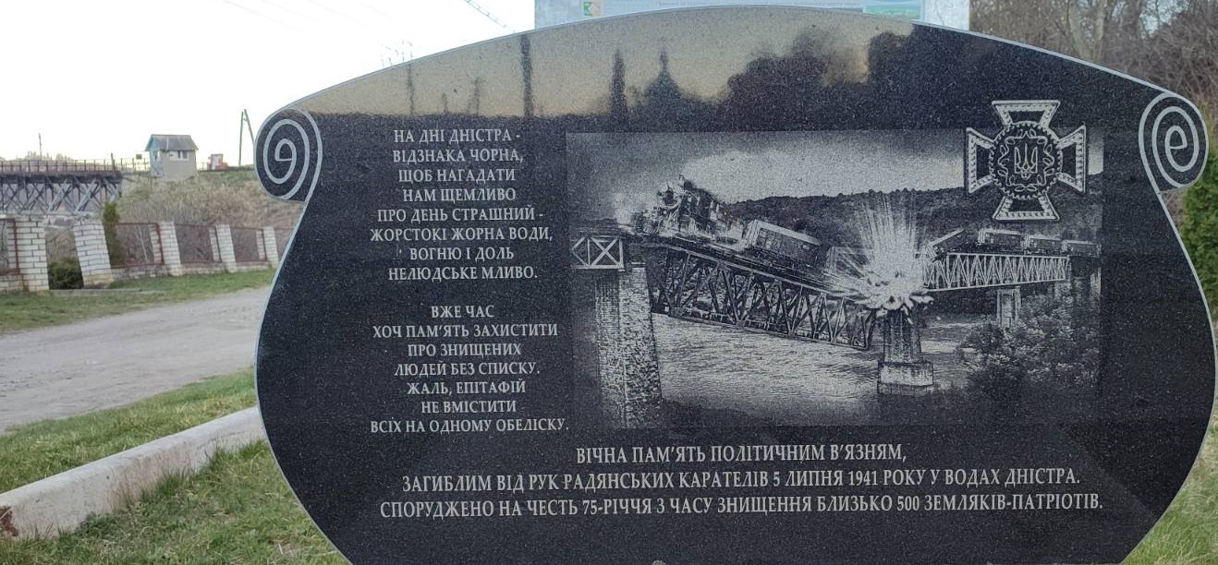
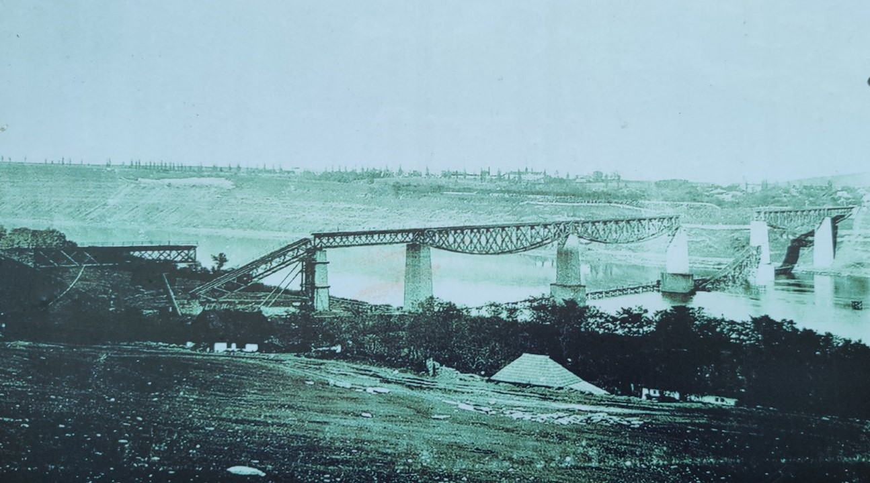
XІІ. Зупинка - “ Міст – свідок великої трагедії ”:
Від залізничної станції вузенька дорога веде до залізничного мосту Кострижівка – Заліщики, зведеного ще у 1898 році. Довжина його становить 210 м, ширина – 4,5 м, висота від рівня води – 48 м. Центральна частина моста, під якою проходили судна, була арочного типу завдовжки 45 м. Решта прольотів – балочного типу. Опори ( бики) були викладені з каменю. Всі металеві конструкції і міст суцільно клепані. Таким він залишився і сьогодні.
У липні 1941 року тут сталася велика трагедія – радянське керівництво підірвало на мості ешелон з політичними в’язнями Чернівецької та Коломийської тюрем. Серед них загинули і жителі нашого району. В зв’язку з цією подією жителі селища встановили біля моста металевий хрест з терновим вінком. Він встановлений також в пам’ять жертв, які постраждали від сталінських репресій.

Slide 13
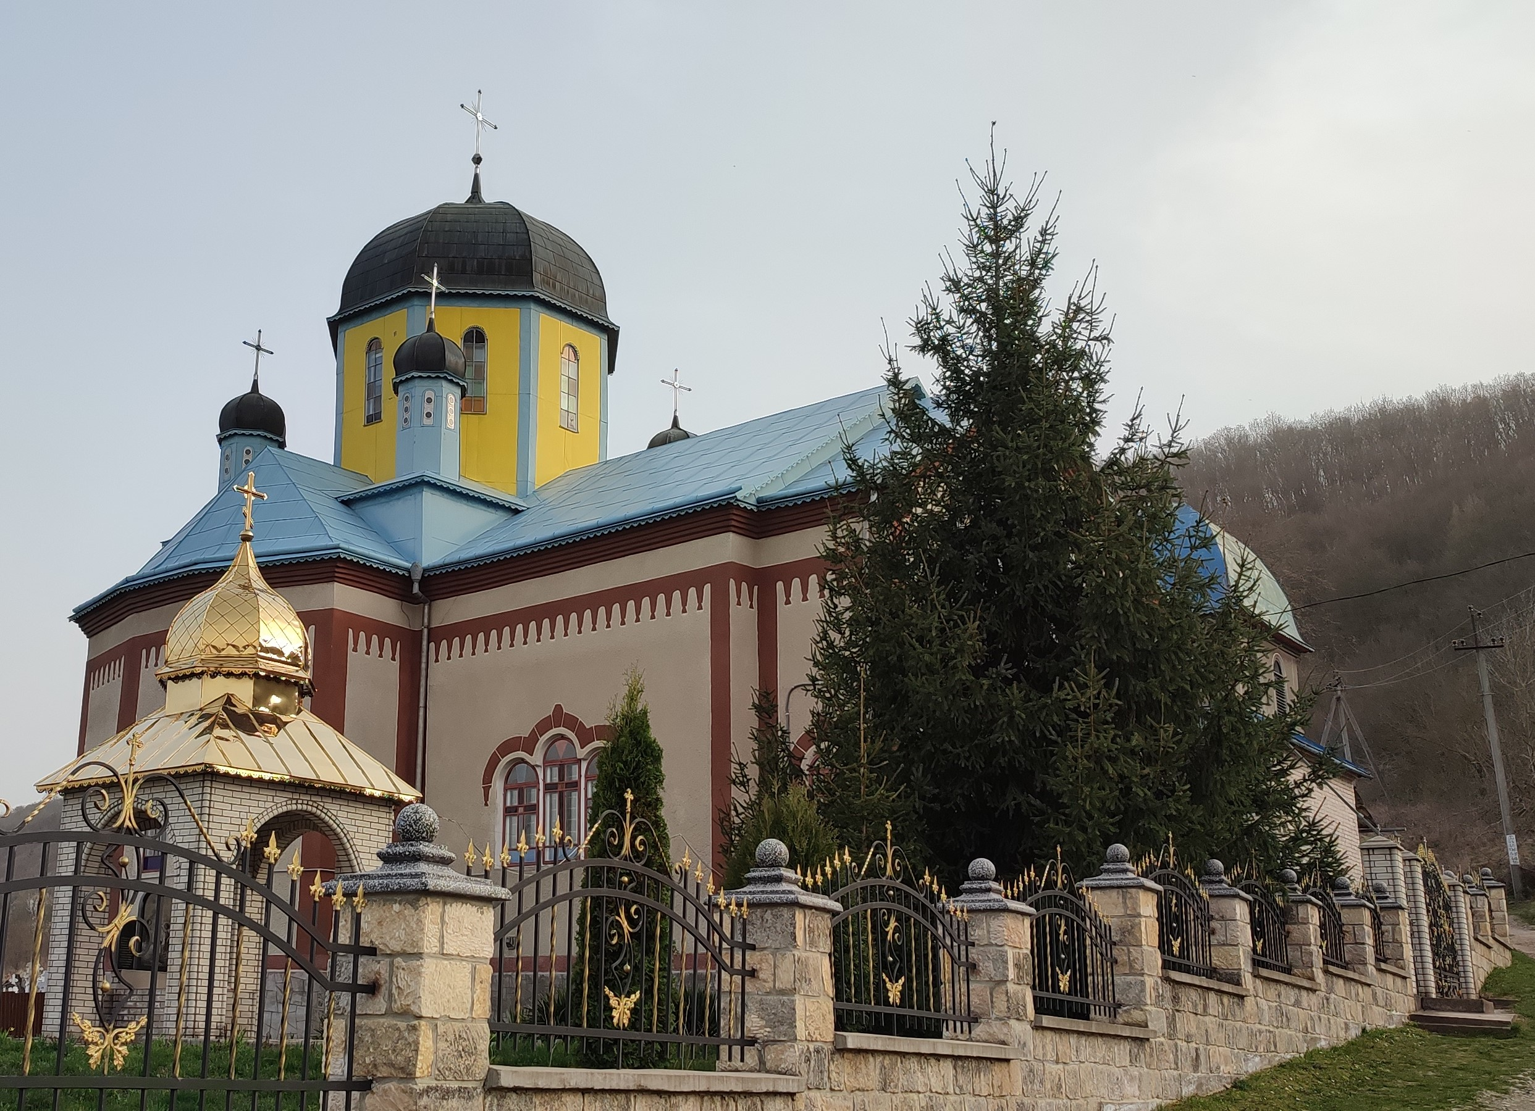
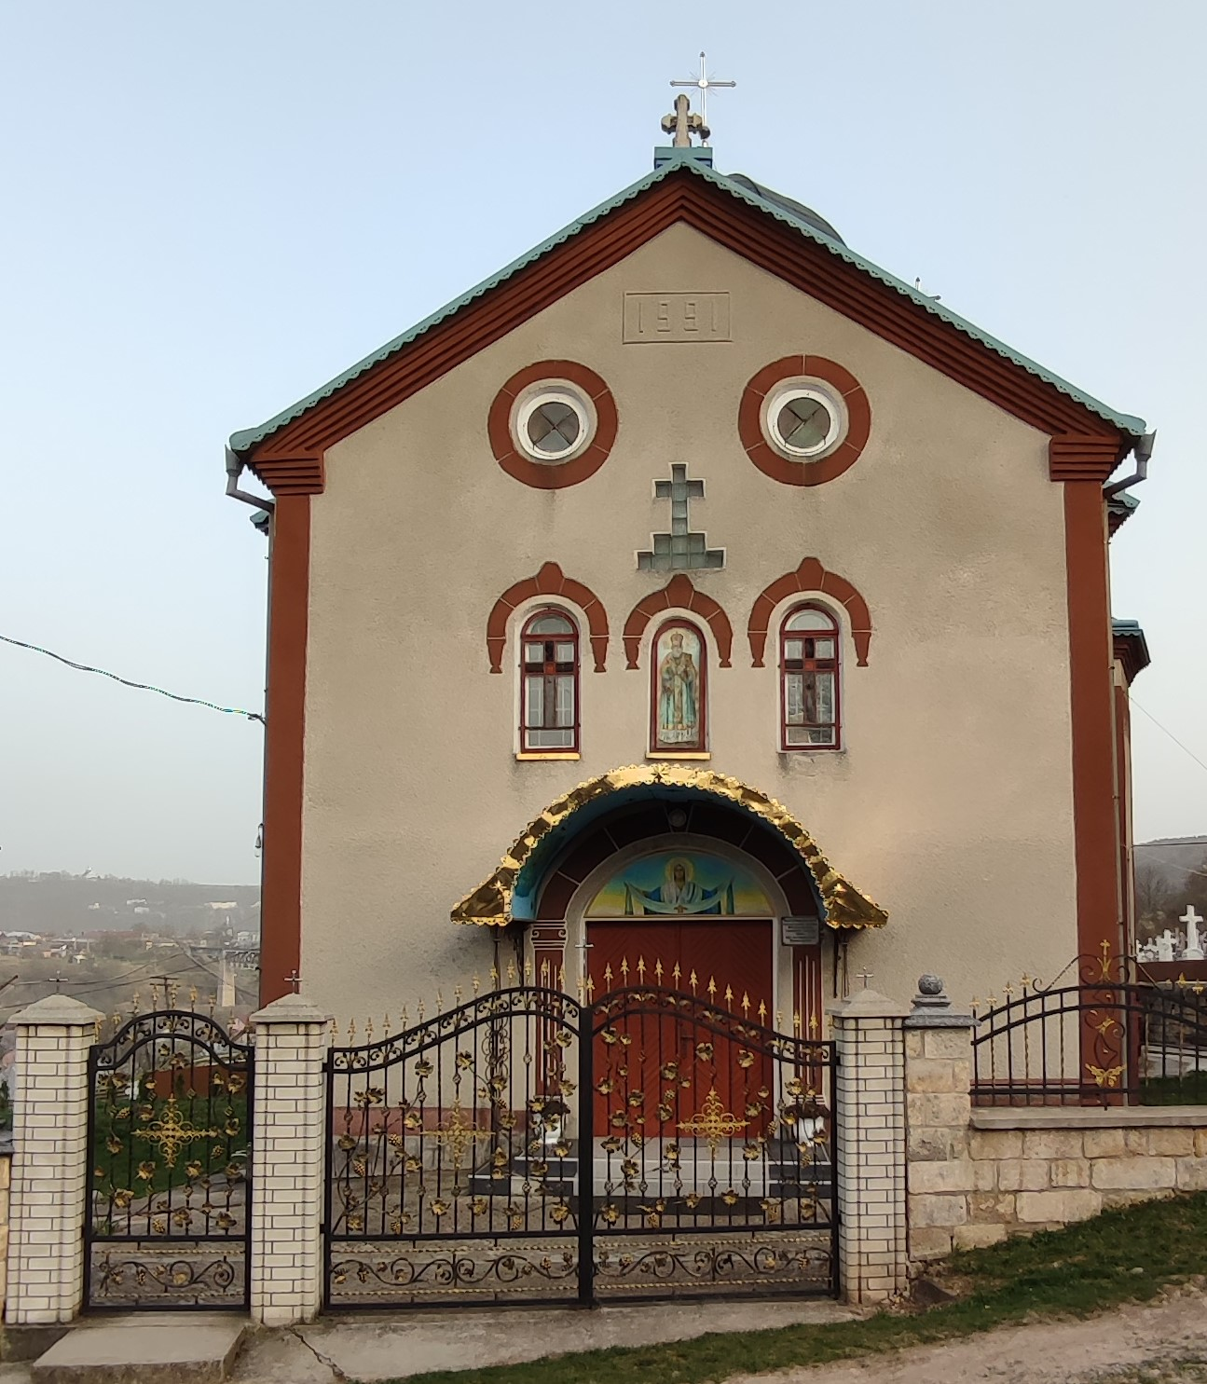
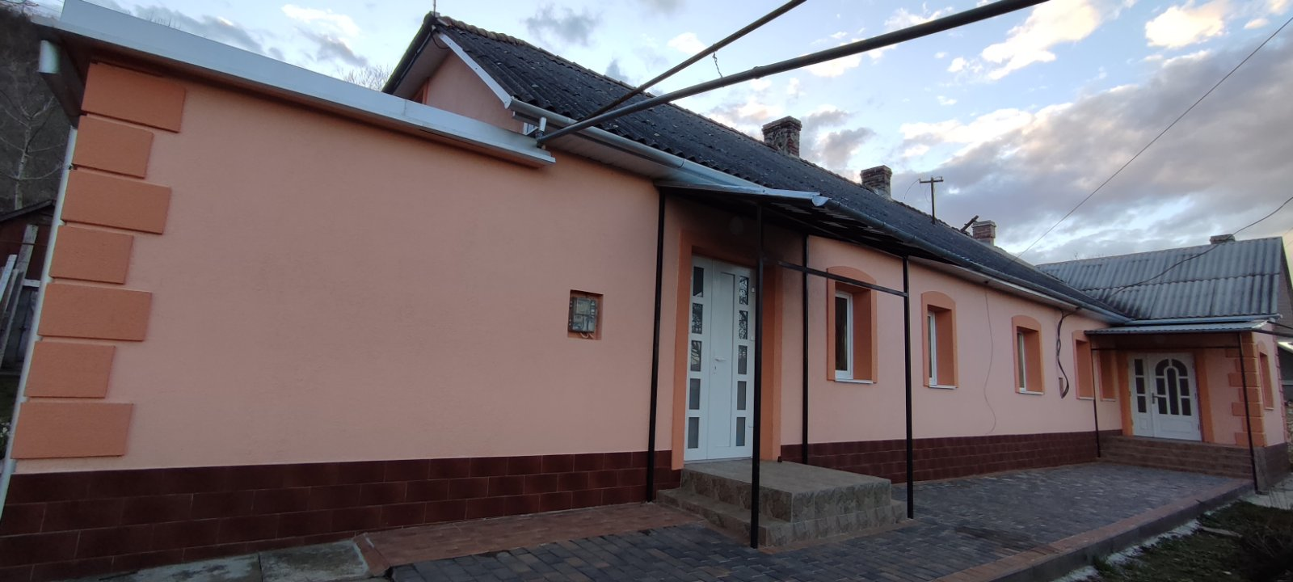
XІV. Зупинка - “ Кострижівська
Свято-Миколаївська церква ”:
XІІІ. Зупинка - “ Перша початкова школа ”:
Перед залізничним мостом, на підвищенні, розташована найперша Кострижівська початкова школа, збудована громадою у 1923 р. Тепер тут проживають дві сім'ї. У цій школі навчався у 20-х роках минулого століття талановитий скульптор і різьбяр Ярослав Паладій, який з 1949 р. жив і працював у США. Вирізьблений портрет Йосипа Сліпого, подарований Паладієм ще за життя кардинала, сьогодні зберігається у Ватикані.
Звідси прямуємо до Кострижівської Свято-Миколаївської церкви, що розташована навпроти залізничної станції. На цьому місці стоїть вже нова будівля, зведена громадою у 1997 році. Попередня церква, збудована у 1937 році, була малих розмірів і вмістити всіх віруючих вже не могла. У радянські часи вона довгий час використовувалася як склад, де зберігали сіль та інші товари. В результаті цього на стінах з’явився грибок, який уже ніякими ремонтами не могли вивести.
сьогодення

Slide 14
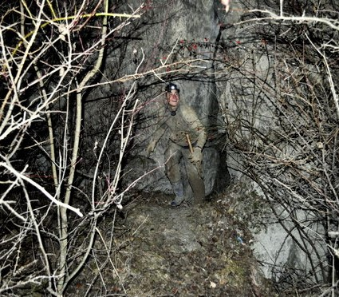
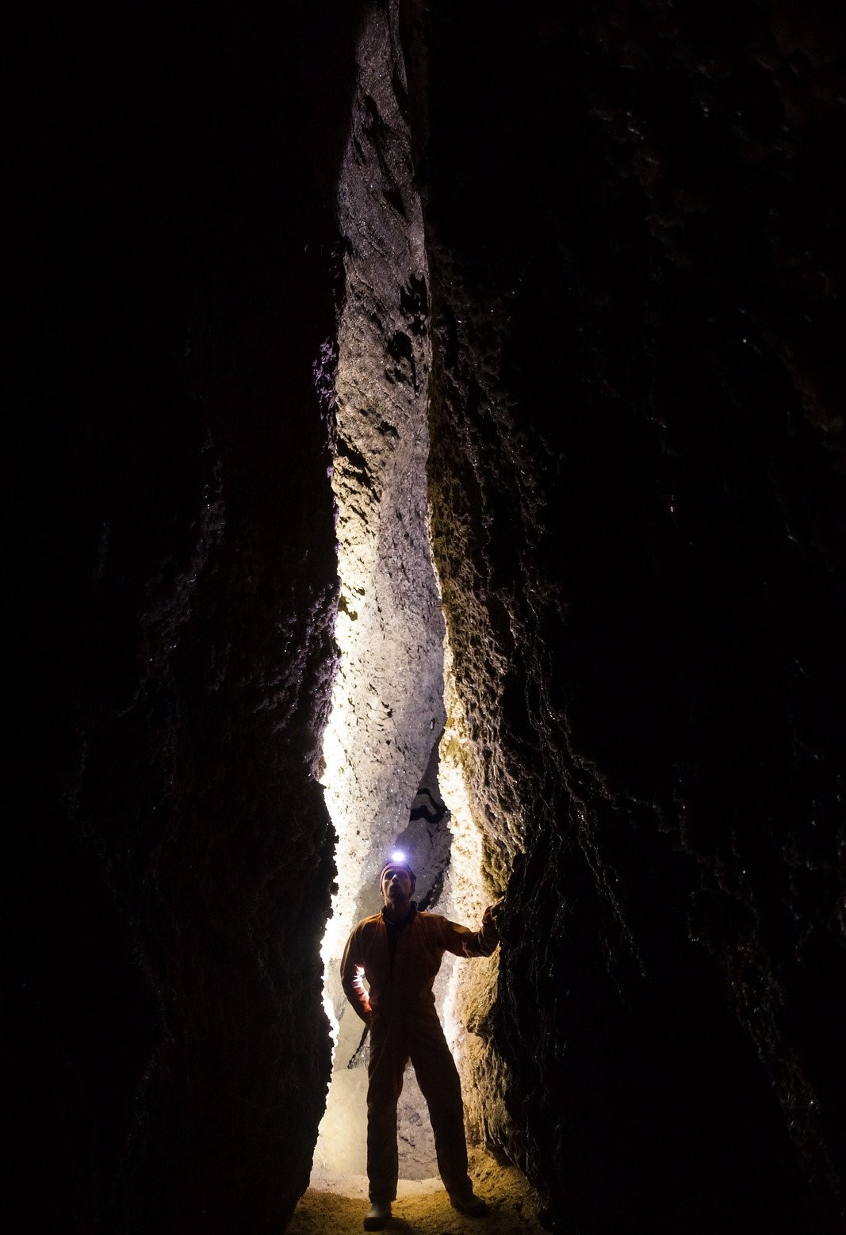
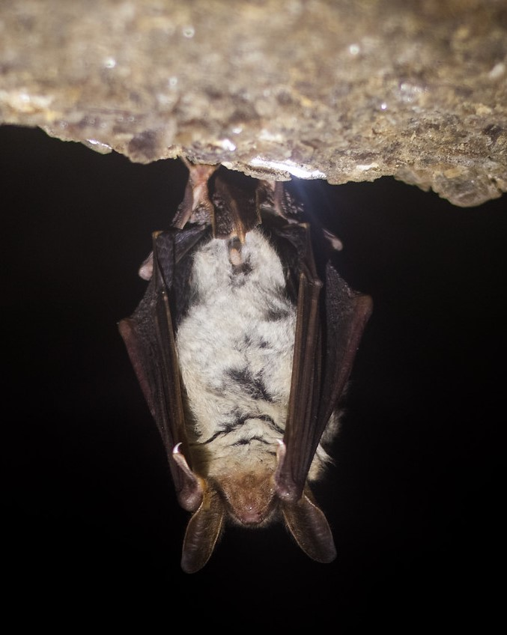
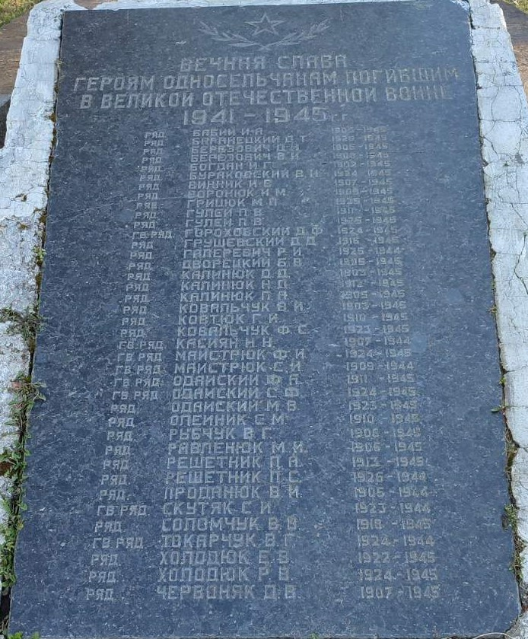
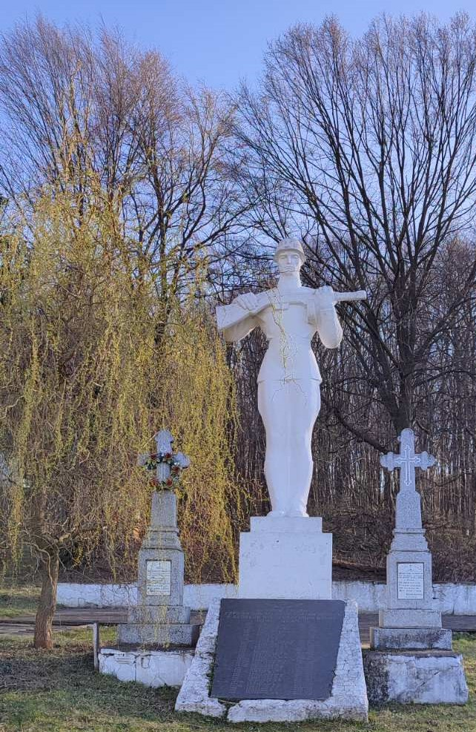
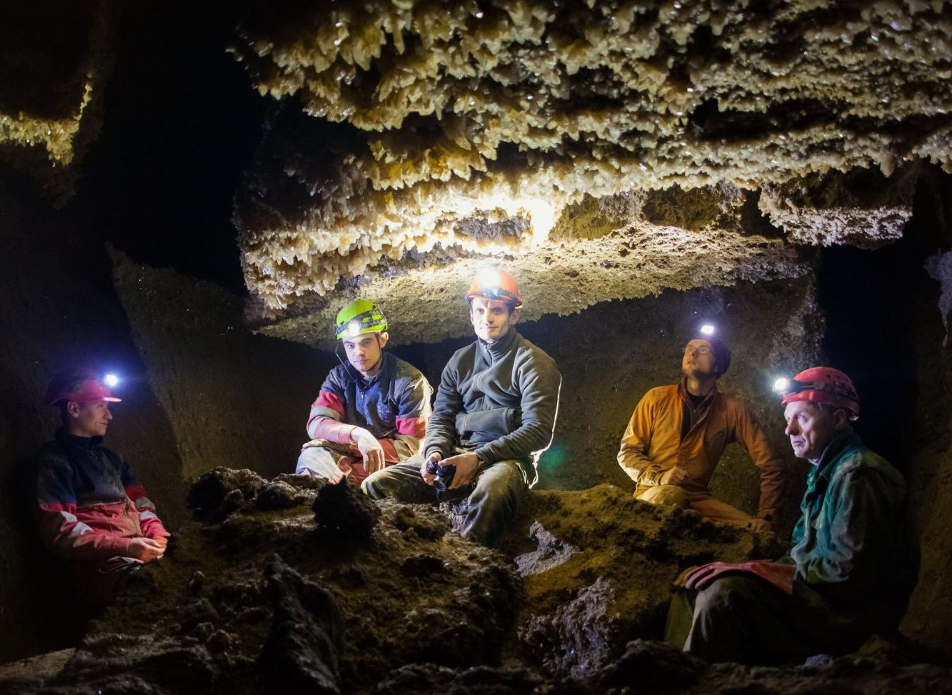
XV. Зупинка - “ Печера “ Гострі говди ”:
Якщо від церкви піднятися вгору, то через 300 м, де закінчується ліс, ми опинимось перед входом у печеру “ Гострі говди ” . Відкрита печера в результаті кар’єрних розробок і досліджена спелеологами Чернівецького спелеоклубу “ Триглодит ” та місцевими ентузіастими на чолі з Площанським Петром Михайловичем із спелеологічного клубу “ Каскад ”. За даними останньої топозйомки ( 2007 р.) загальна довжина печери досягла 3615 м. Більшість лабіринтів печери вкрита різновидними по розмірах та відтінках кристалами. Різні напливні кальцитні кірки, сталактитоподібні форми, конуліти, аморфні утворення прикрашають похмурі порожнини печери, в окремих місцях є так званий печерний сніг. Особливої уваги заслуговує зал “ Кришталевий ” заввишки 10 м. Кількість та різновидність кристалічних форм тут вражає кожного. Лише в цій печері можна побачити колонії кажанів Підковоніс малий та Нічниця велика. Обстеження, дослідження і опис печери продовжуються.
XVІ. Зупинка - “ Пам’ятник невідомому солдатові”:
Кінцевою зупинкою нашого історичного маршруту є пам’ятник воїнам-односельчанам, що загинули під час радянсько – німецької війни 1941 – 1945 років. Пам’ятник встановлений жителями Кострижівки у 1970 році на честь 25-річчя з дня Перемоги над фашистською Німеччиною. На пам’ятній плиті викарбувано 54 прізвища жителів села, що не повернулися з війни. Кострижівська і Луківська парафії у 90-х роках минулого століття поставили по обидва боки пам’ятника пам’ятні хрести. Щорічно, 9 травня, в День Перемоги жителі селища урочисто вшановували пам’ять полеглих на фронтах війни, відправляли за них молебень.

Slide 15
Висновки:
•Знайдено різні факти про життя простих селян у минулому.
•Ми маємо зберегти цю спадщину, адже це історія нашого селища та її людей.
•Виконано завдання - збагатити знання про давні часи, поповнити досвід в інформації з історії.
•Найцінніші спогади про життя попередніх поколінь не можна втратити, бо без минулого, нема майбутнього.
Список використаних джерел:
1.Бриндзан Т.,Квітковський Д.,Жуковський А.“Буковина : її минуле і сучасне”. П., 1956р.
2.Буковина – історичний нарис. Ч. 1998р.
3.Возний І.П. “ Чорнівська феодальна укріплена садиба XII – XIII ст. ”. Ч. 1998р.
4.Черешнюк М.М. “ Лука – Кострижівка історико – краєзнавчий нарис ”. Ч. 2001р.

